Slide 1
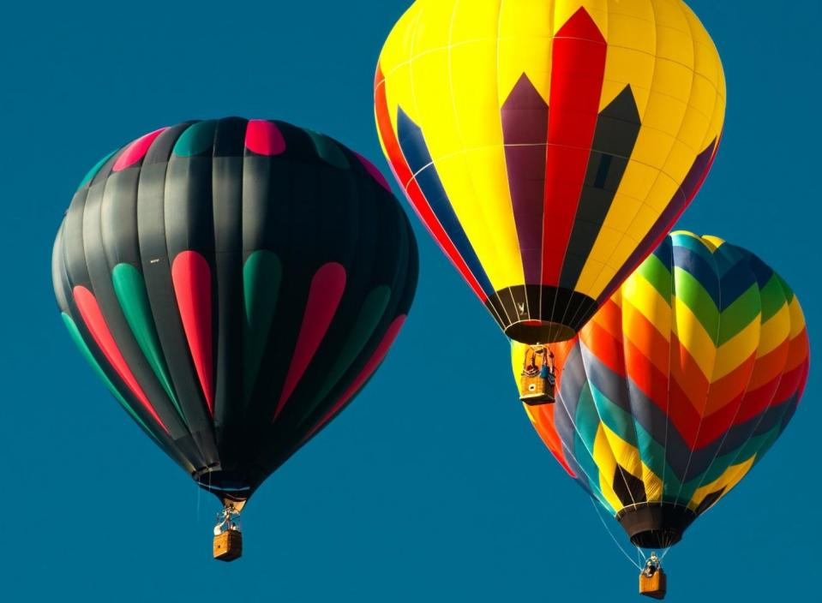
Воздухоплавание

Slide 2
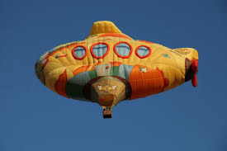
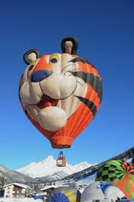
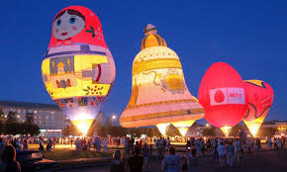
Воздухоплавание (аэронавтика) – это полёты
на аппаратах легче воздуха (аэростатах
и дирижаблях)

Slide 3
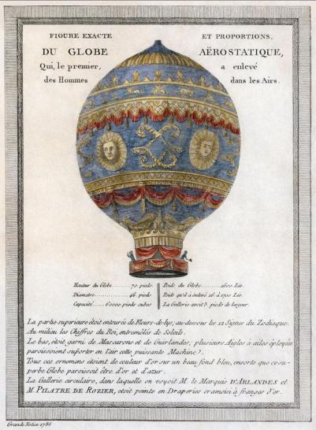
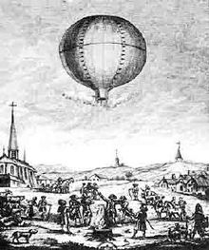
Первый воздушный шар
изобретение братьев Жозеф-Мишеля
и Жак-Этьенна Монгольфье .
Рисунок с описанием шара братьев
Монгольфье 1783 года:
«Вид и точные размеры Воздушного шара,
который первый поднял людей в воздух». 1786
Первый полёт монгольфьера
5 июня 1783 года. (без груза)

Slide 4
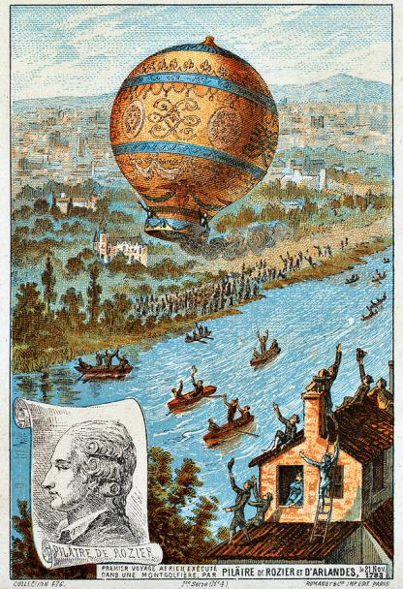
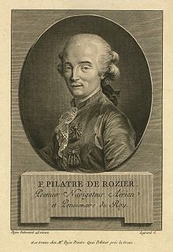
Первый свободный полет воздушного шара, Розье и маркиз д’Арланд 21 ноября 1783г.
Воздушный шар поднялся на высоту около 3000 футов (1 км). Пролетев около пяти миль (9 км) за 25 минут.
Жан-Франсуа́ Пила́тр де Розье́

Slide 5
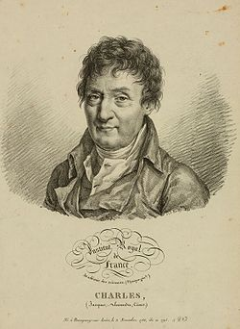
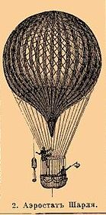
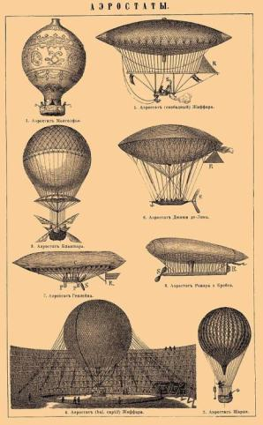
Шарлье́р (фр. charlière) — аэростат, наполненный водородом, гелием
или другими газами легче воздуха. Назван по имени французского учёного и
изобретателя Жака Александра Сезара Шарля.
Аэростат объёмом 25 м³ совершил свой первый полёт 27 августа 1783 года
при стечении 300 тыс. зрителей на Марсовом поле в Париже.
Первый полёт «шарльёра» с экипажем (Шарль, Жак Александр Сезар и М. Н. Робер)
состоялся 1 декабря 1783 года в Париже.

Slide 6
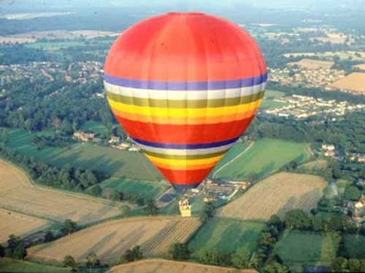
Для того чтобы шар поднимался вверх, должно выполняться условие F_{A} > F_{Т} , для этого надо подогреть воздух в шаре или сбросить балласт (специальный груз, предназначенный для облегчения шара).
F_{А}
Fтяж

Slide 7
Для того чтобы шар опускался вниз, должно выполняться условие F_{A} < F_{Т} , для этого выпускают часть газа из оболочки или уменьшают температуру воздуха внутри шара.
F_{A}
F_{Т}

Slide 8
Если сила Архимеда равна силе тяжести F_{A} = F_{Т},
то высота полёта шара не изменяется.
FА =ρвоздухаgV
F_{Т} =( m_{газа} +m_{оболочки}+m_{груза})g
F_{A}
F_{Т}

Slide 9
Подъемная сила равна разности силы Архимеда и силы тяжести всей конструкции,
а так же равна разности силы тяжести воздуха и силы тяжести газа, заполняющего аэростат, в объеме аэростата, если пренебрегаем силой тяжести гондолы и самой оболочки шара.
F_{п} = m_{воздуха}g – m_{газа}g
F_{п} = ρ _{воздуха}gV – ρ_{газа}gV
F_{п} = (ρ _{воздуха} – ρ_{газа})gV

Slide 10
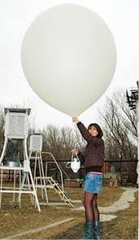
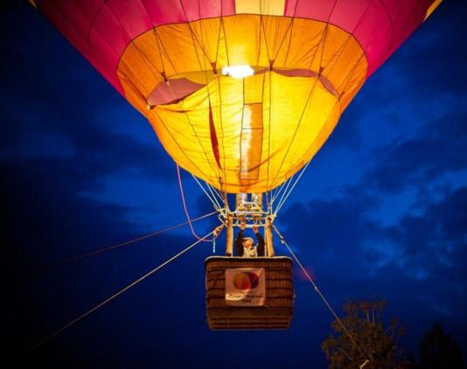
Аэростат – воздушный шар
(от греч. аэр - воздух, стато - стоящий)
Виды аэростатов:
а) монгольфьер – наполнен теплым воздухом
б) шарльер – наполнен газом
Запуск метеозонда

Slide 11
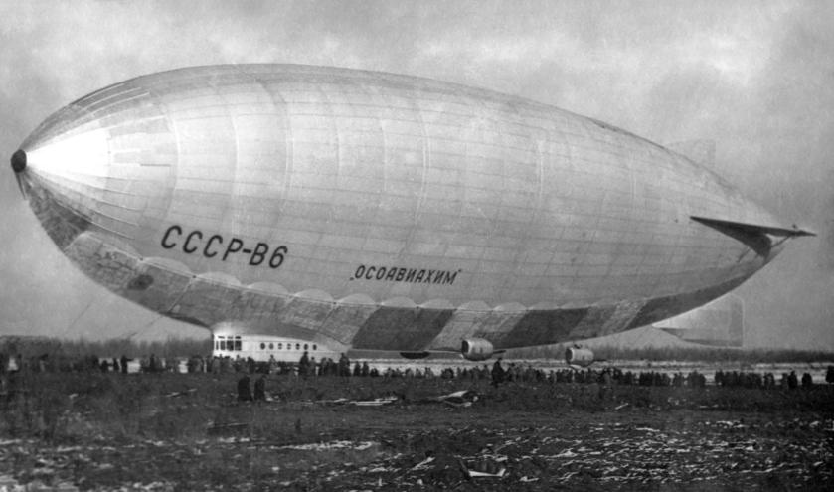
Дирижабль – управляемый аэростат,
с двигателем и рулями управления
(от фр. dirigeable — управляемый)
Дирижабль СССР-В6 "Осоавиахим" (1935)

Slide 12
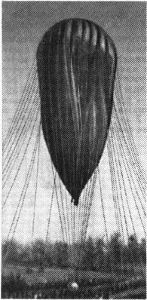
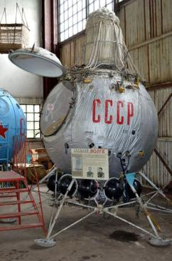
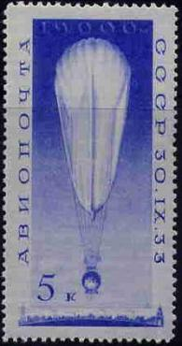
Стратоста́т (стратосферный аэростат)
— свободный аэростат,
предназначенный для полётов
в стратосферу,
то есть на высоту более 11 км.
30 сентября 1933 стратостат СССР-1
совершил рекордный подъём на высоту 19 км
с экипажем в составе: Бирнбаум Э. К., Годунов К. Д., Прокофьев Г. А.

Slide 13
В 2002 году японский стратостат BU60-1 объёмом 60000 м³,
диаметром – 50 м и массой - 35 кг установил рекорд,
поднявшись на высоту 53 км, т.е. стратостат
практически вышел за пределы земной атмосферы.
14 октября 2012 года парашютист Феликс Баумгартнер
установил два мировых рекорда, сообщает ИТАР-ТАСС.
Он преодолел скорость звука,
совершив затяжной прыжок с высоты 39 тысяч метров.
Австрийский спортсмен преодолел скорость звука,
разогнавшись как минимум до 1173 км в час,
после того как он покинул капсулу стратостата на высоте 39 тысяч метров.
Время свободного падения составило 4 минуты 19 секунд.

Slide 14
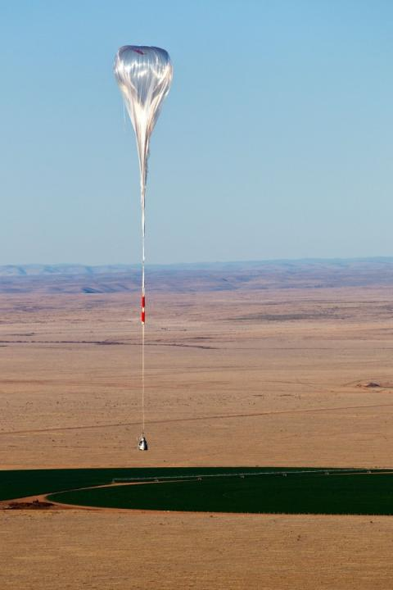

Slide 15
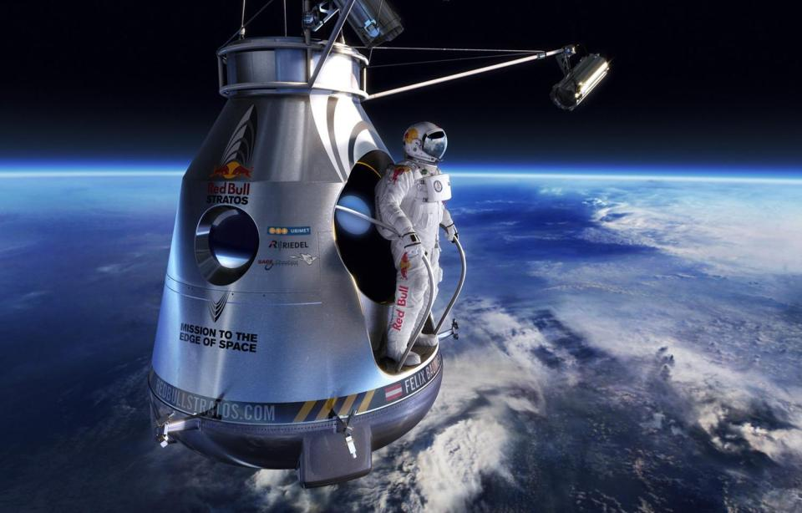

Slide 16
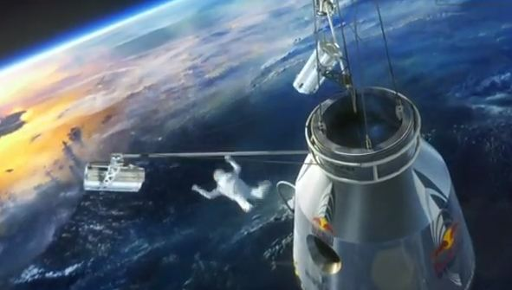

Slide 17
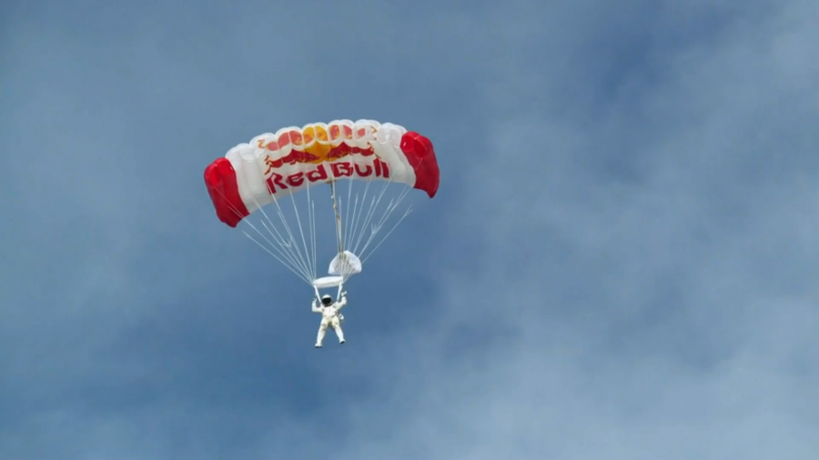

Slide 18
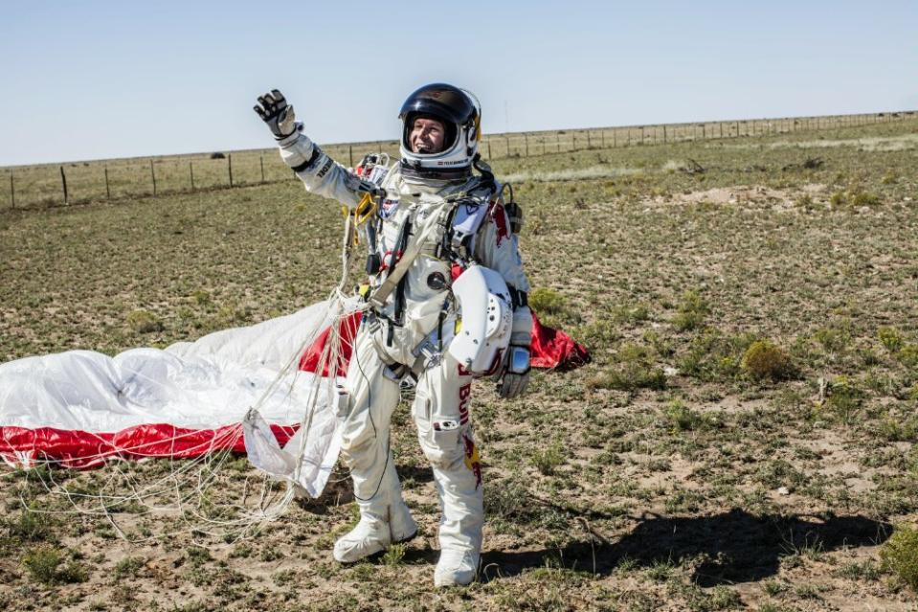

Slide 19
ПРИМЕНЕНИЕ АЭРОСТАТОВ
В качестве транспорта.
В научных исследованиях атмосферы.
Для испытания космических скафандров и спускаемых аппаратов.
Метеорологических исследованиях.
В системах фотосъемки и видеонаблюдения.
Привязные аэростаты для средств связи.
В военных целях.
Спортивные соревнования.
Реклама.

Slide 20
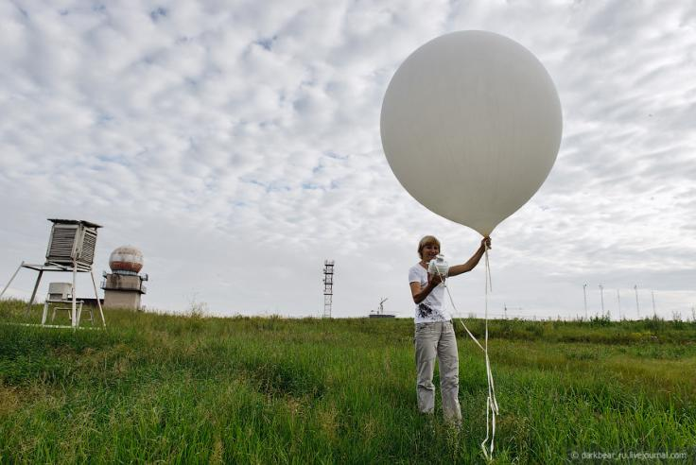
В метеорологии.
Шар-зонд. Поднимается шар на высоту 30-35 километров, а от
метеостанции его может отнести ветром на 100 километров.
Зонд — одноразовый прибор.

Slide 21
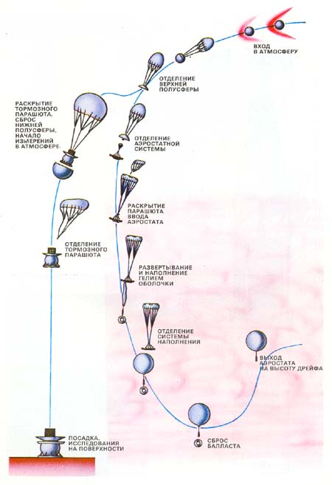
В научных исследованиях атмосферы
Земли и других планет
Применение аэростатических зондов
в исследовании Венеры в советском
проекте «Вега» 1984-1986гг.
Аэростатные зонды
проводили измерения
метеорологических параметров.
Для этого была разработана система
снижения зондов на парашютах,
последующее наполнение гелием
оболочек гелием и дрейф
в венерианской атмосфере
на высоте 55-ти километров.
Работали зонды в таком режиме
более 46-ти часов.

Slide 22
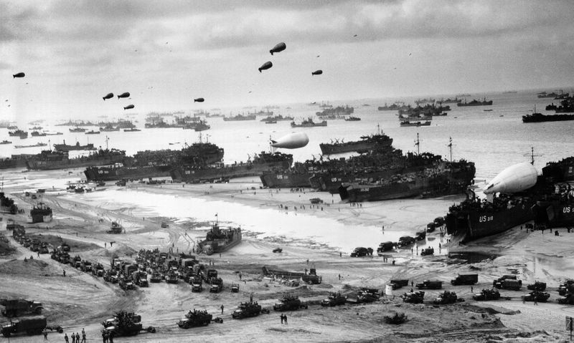
Аэростаты заграждения применялись для защиты от самолетов
и ракет во время первой и второй мировой войн. В целом над Москвой
за Великую Отечественную войну аэростатами заграждения было уничтожено
не менее 150 самолётов противника.

Slide 23
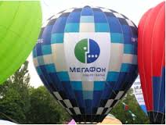
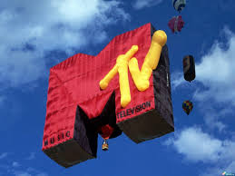
Дирижабли давно и с большим успехом применяются в качестве носителей
рекламы. При заполнении дирижаблей специальным газом (гелием) они
поднимаются высоко в воздух. На бортах дирижабля с двух сторон возможно
нанесение рекламного изображения, названия компании,
логотипа, телефона и любой другой рекламной информации.

Slide 24
Домашнее задание
П. 54, краткий конспект презентации, упр 29, №31.41, 31.42, 31.44, 31.45

